Slide 1

CHỦ ĐỀ 5: CON NGƯỜI VÀ SỨC KHỎE
Bài 23: Vận động và nghỉ ngơi

Slide 2

TIẾT 2

Slide 3


Slide 4

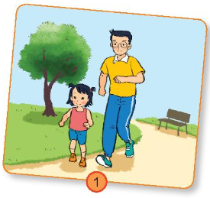
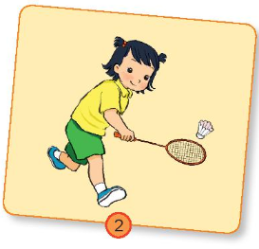
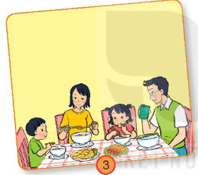
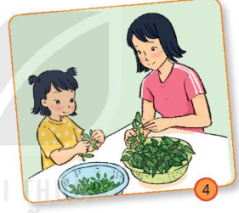
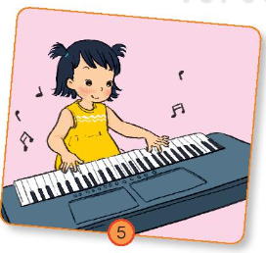
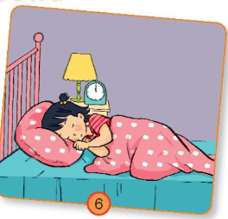
1. Nói về các hoạt động thường diễn ra vào ngày nghỉ của bạn Hoa?

Slide 5
2. Vào ngày nghỉ, em thường làm gì?

Slide 6


Slide 7

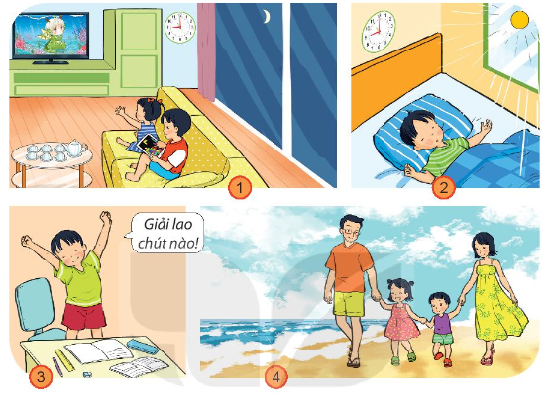
Hoạt động nào dưới đây là nghỉ ngơi hợp lí, không hợp lí? Vì sao?

Slide 8

TRÒ CHƠI:
AI NHANH, AI ĐÚNG

Slide 9


Slide 10

Làm việc nhà vừa có lợi cho sức khỏe vừa giúp đỡ gia đình.
Nói với bạn những việc nhà mà em có thể làm.
Cùng làm quen với
cậu bé Coretti

Slide 11
